Slide 1
新课导入
填一填。
3∶9＝( )∶15
5
根据比例的基本性质，如果已知比例中的任何三项，就可以求出这个比例中的那个未知项。
求比例中的未知项，叫作解比例。

Slide 2

解比例
R·六年级下册

Slide 3

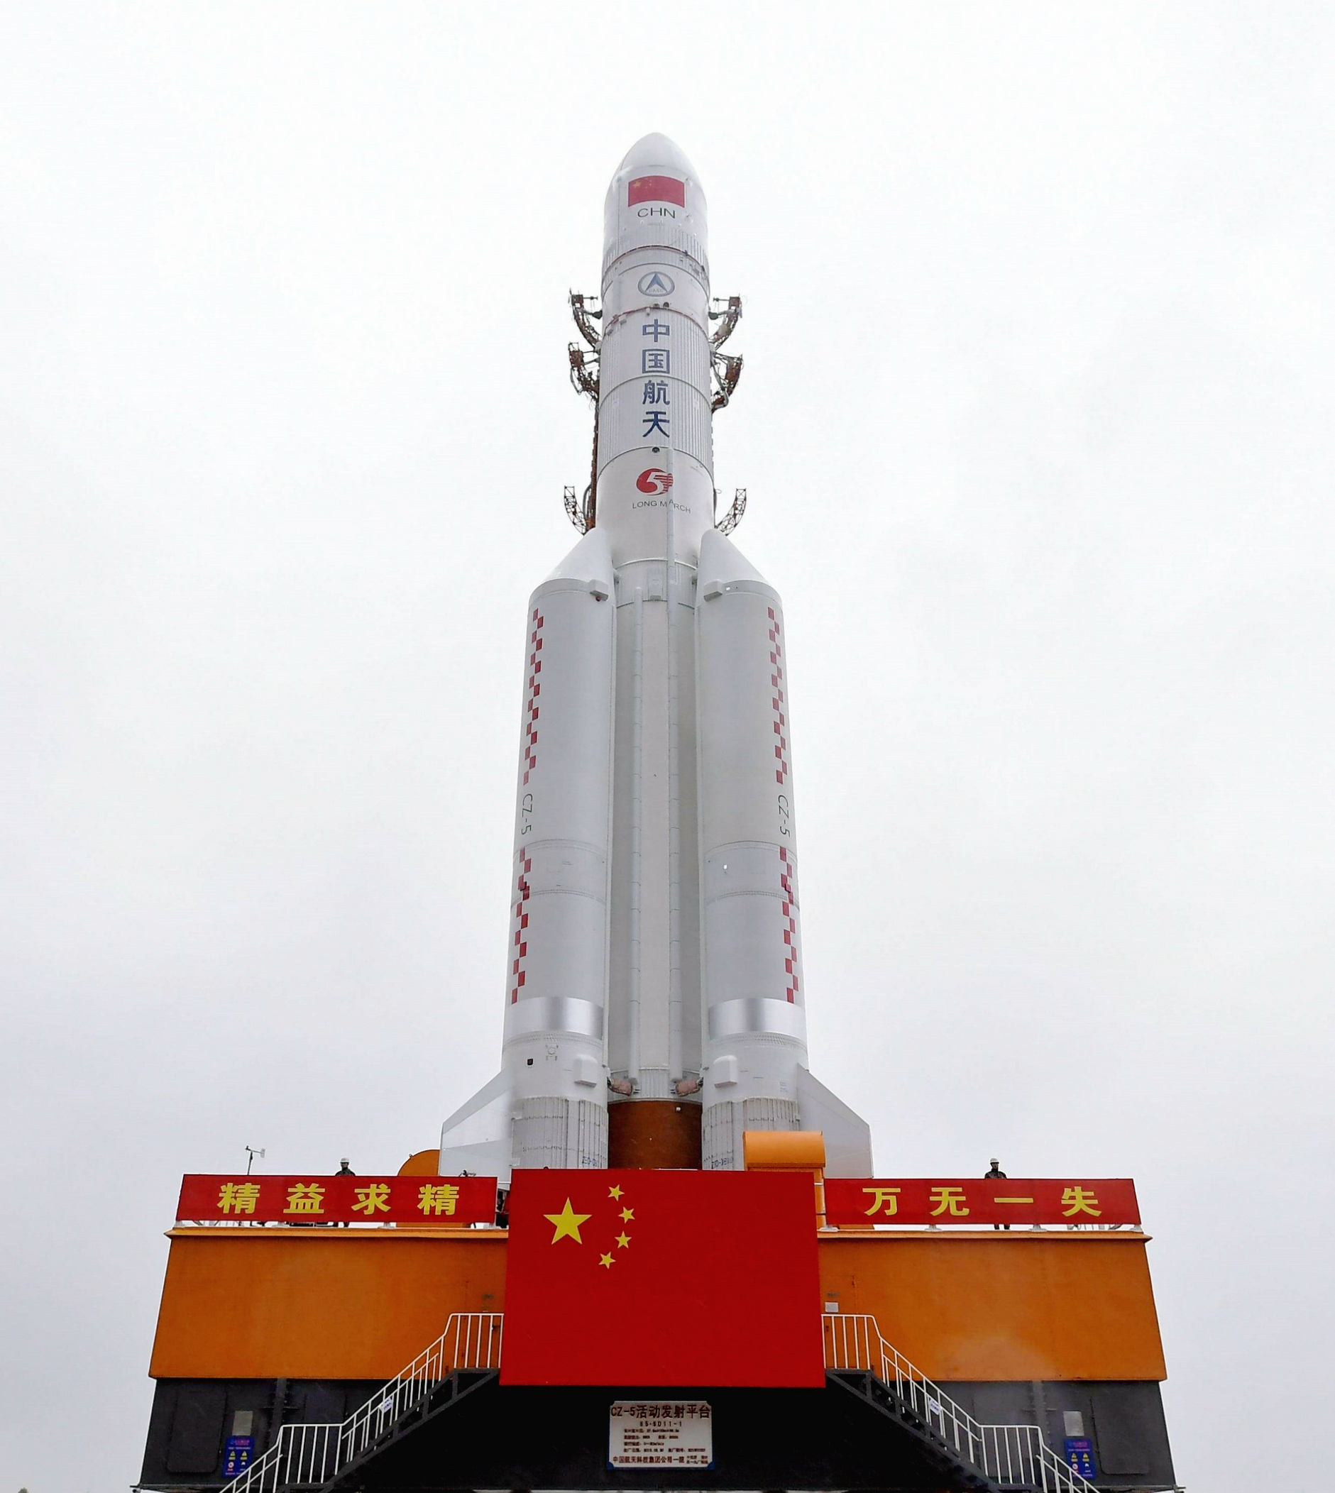
探索新知
长征五号运载火箭总长约为57 m。有一个长征五号运载火箭的模型，它的总长与火箭总长的比是1∶10。这个模型总长约为多少米?

Slide 4

方法一：
57÷10＝5.7（米）
原火箭总长是模型总长的10倍。
方法二：
57× ＝5.7（米）
模型总长是原火箭总长的 。

Slide 5


方法三：
可以设未知数解决这个问题吗？
根据题目，列出数量关系：
模型总长∶实际总长＝1∶10
解：设这个模型总长约为 x m。
x∶57＝1∶10

Slide 6
x∶57＝1∶10
注意∶x要写在等式左边。
10x＝57×1
57×1
x＝
10
x＝5.7
答：这个模型总长约为5.7m。

Slide 7
归纳总结
根据比例的基本性质解比例，首先把比例转化成乘积相等的等式，转化成方程再解方程。注意通常把含有未知项的积放在等号的左边，这样便于计算。计算时一般写成两个数的积除以一个数的分数形式，这样便于约分，先约分再计算比较简便。

Slide 8
还可以列出不同的比例吗？
57∶x＝10∶1，
等量关系是实际总长∶模型总长＝10∶1。
x∶1＝57∶10，
等量关系是 模型总长∶1＝实际总长∶ 10。
1∶x＝10∶57，
等量关系是 1∶模型总长＝10∶实际总长。

Slide 9

解比例 。
方法一：
方法二：
解：
解：
2.4x = 1.5×6
1.5
6
（ ）×（ ）
x =
x =6÷1.6
（ ）
2.4
x =
3.75
x =3.75
（ ）

Slide 10

1.解比例。
（1）
（2）
0.4∶x＝1.2 ∶2
x∶10＝ ∶
解：
1.2x＝0.4×2
解：
x＝7.5

Slide 11
（3）
解：
12x＝2.4×3
12x＝7.2
x＝0.6

Slide 12
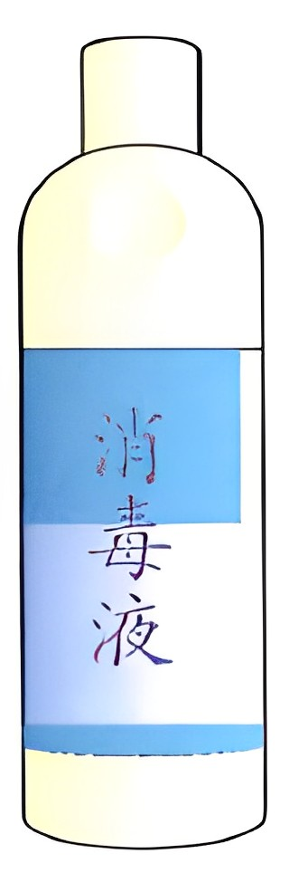
2. 餐馆给餐具消毒，要用100mL消毒液配成消毒水，如果消毒液与水的比是1∶150，应加入多少升水？
解：设应加入 x mL水。
100∶x＝1∶150
x＝150×100
x＝15000
15000mL=15L
答：应加入15L水。

Slide 13
随堂练习
1.相同质量的水和冰的体积之比是9∶10。一块体积是50 dm³的冰，化成水后的体积是多少？
解：设化成水后的体积是 x dm³。
x=45
答：化成水后的体积是45 dm³。

Slide 14
2.按照下面的条件列出比例，并且解比例。
（1）5与8的比等于40与x的比。
5∶8＝40∶x
解：
5x＝8×40
x＝64

Slide 15
（2）x与 的比等于 与 的比。
解：

Slide 16
（3）比例的两个内项分别是2和5，两个外项分别是x和2.5。
x∶2＝5∶2.5
x∶5＝2∶2.5
x＝4
x＝4
2.5∶5＝2∶x
2.5∶2＝5∶x
x＝4
x＝4

Slide 17


课堂小结
同学们，今天的数学课你们有哪些收获呢？

Slide 18
巩固练习
1.解比例。
选自“状元成才路”系列丛书

Slide 19
选自“状元成才路”系列丛书

Slide 20
2.工艺美术厂按1∶500000的比生产了一批跨海大桥的模型。
（1）杭州湾跨海大桥的模型长7.2cm，杭州湾跨海大桥实际长多少千米？
（2）港珠澳大桥全长55km，它的模型长多少厘米？
选自“状元成才路”系列丛书

Slide 21
（1）解：设杭州湾跨海大桥实际长 x cm。
7.2∶x=1∶500000
x=3600000
3600000cm=36km
选自“状元成才路”系列丛书

Slide 22
（2）解：设港珠澳大桥模型长 y cm。
55km=5500000cm
y∶5500000=1∶500000
y=11
选自“状元成才路”系列丛书

